Slide 1
人类行为识别的领域泛化研究
学生：张灵顿
指导老师：潘建国教授

Slide 2
目录
01
研究背景与问题
02
研究的贡献
03
基于特征元对齐的人类行为识别方法
04
基于领域解耦元学习的人类行为识别方法
05
总结与展望

Slide 3
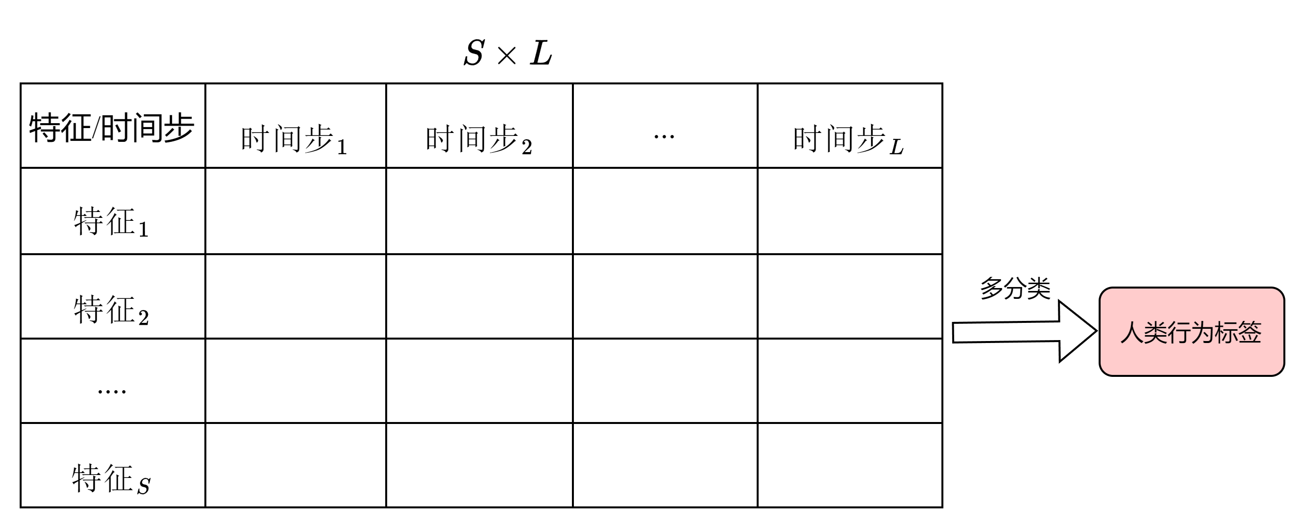
1.研究背景-人类行为识别

Slide 4
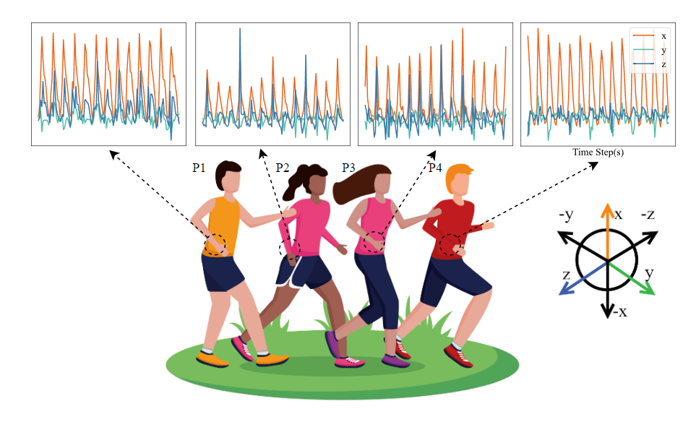
1.研究背景-分布外人类行为
使用领域代指一个受试者的数据分布

Slide 5
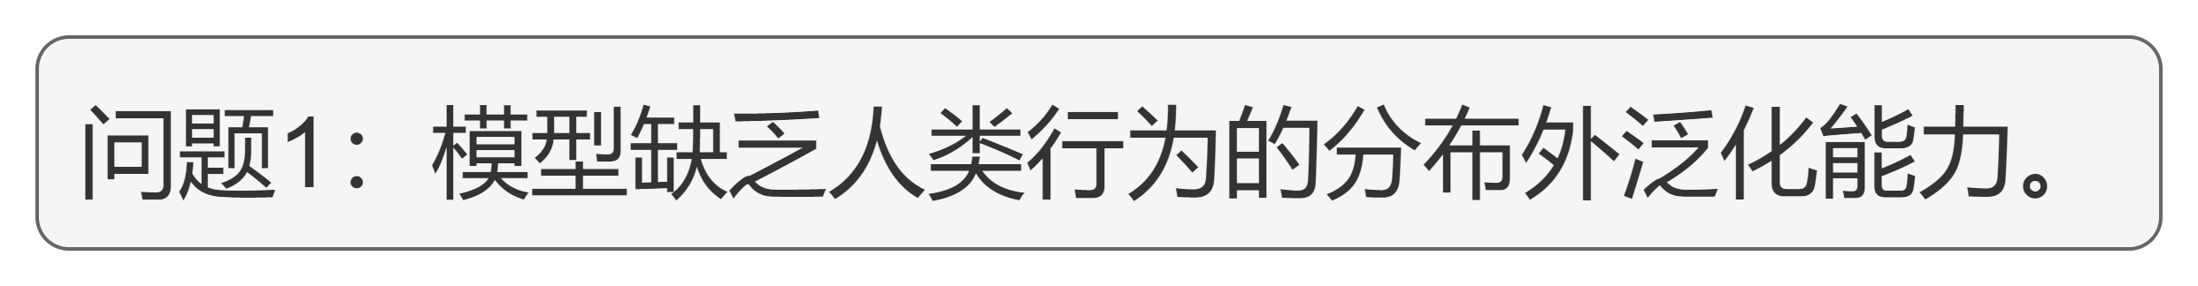
1.研究问题
结果：对分布外的行为分类准确率显著下降。
分析：因为习惯、年龄等差异，不同领域之间的跑步行为数据的变化规律、幅度存在差异，在潜在空间的特征不同，导致不能正确分类

Slide 6
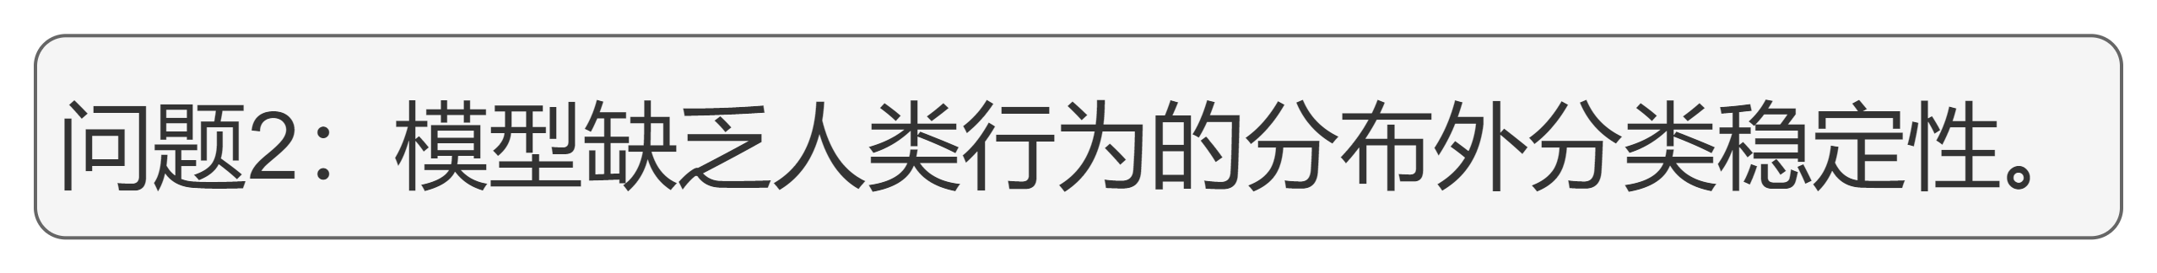
1.研究问题
结果：模型测试多个分布外的人类行为时，同时存在准确率下降和准确率提高的结果。
分析：模型过度学习训练集的数据分布，潜在空间特征的迭代只有利于训练集的分类。

Slide 7
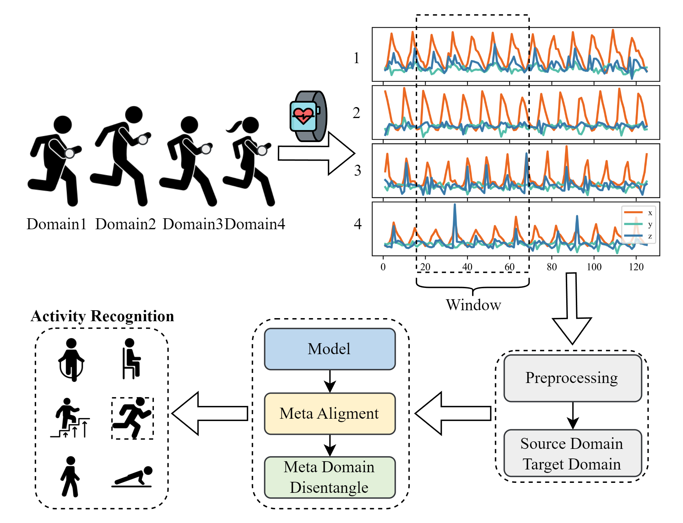
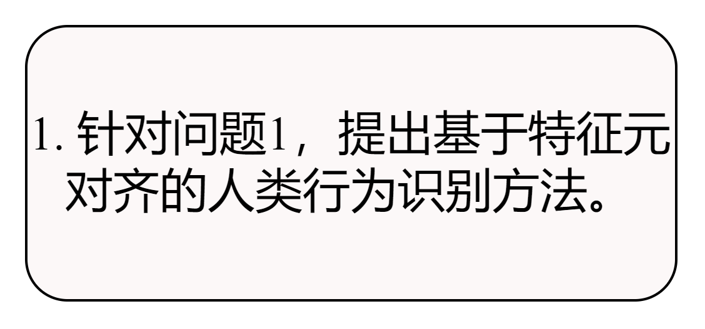
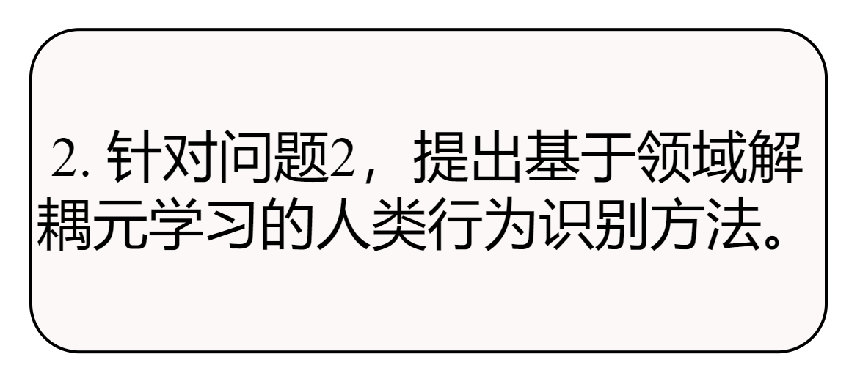
2.研究的贡献

Slide 8
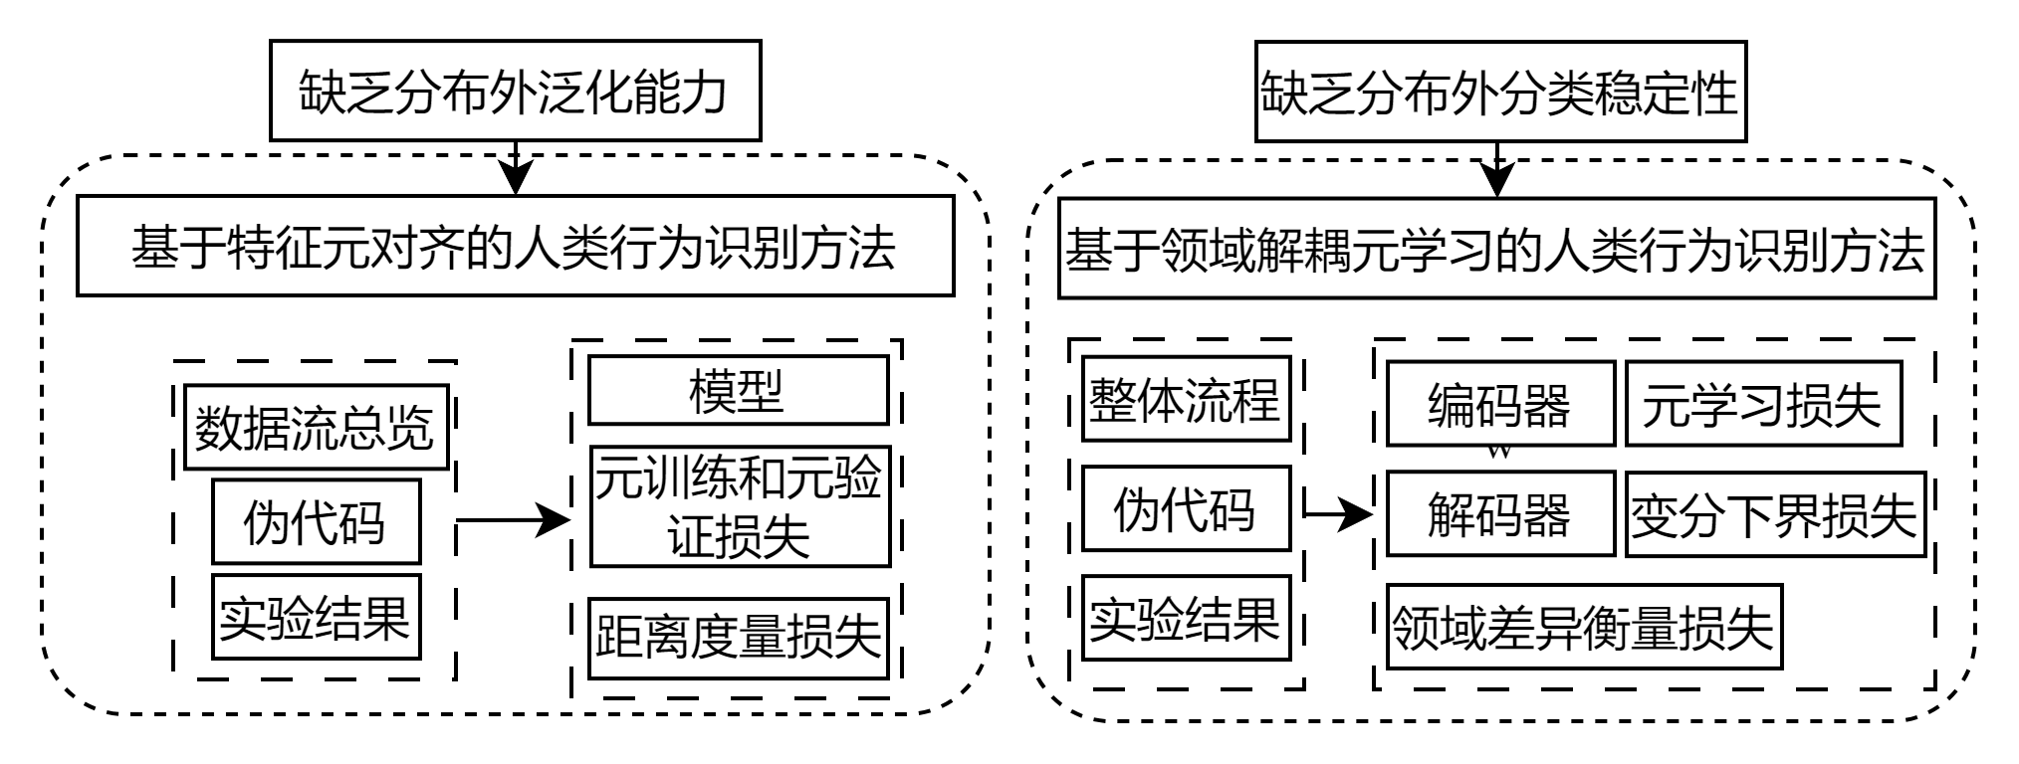
2.研究的贡献

Slide 9
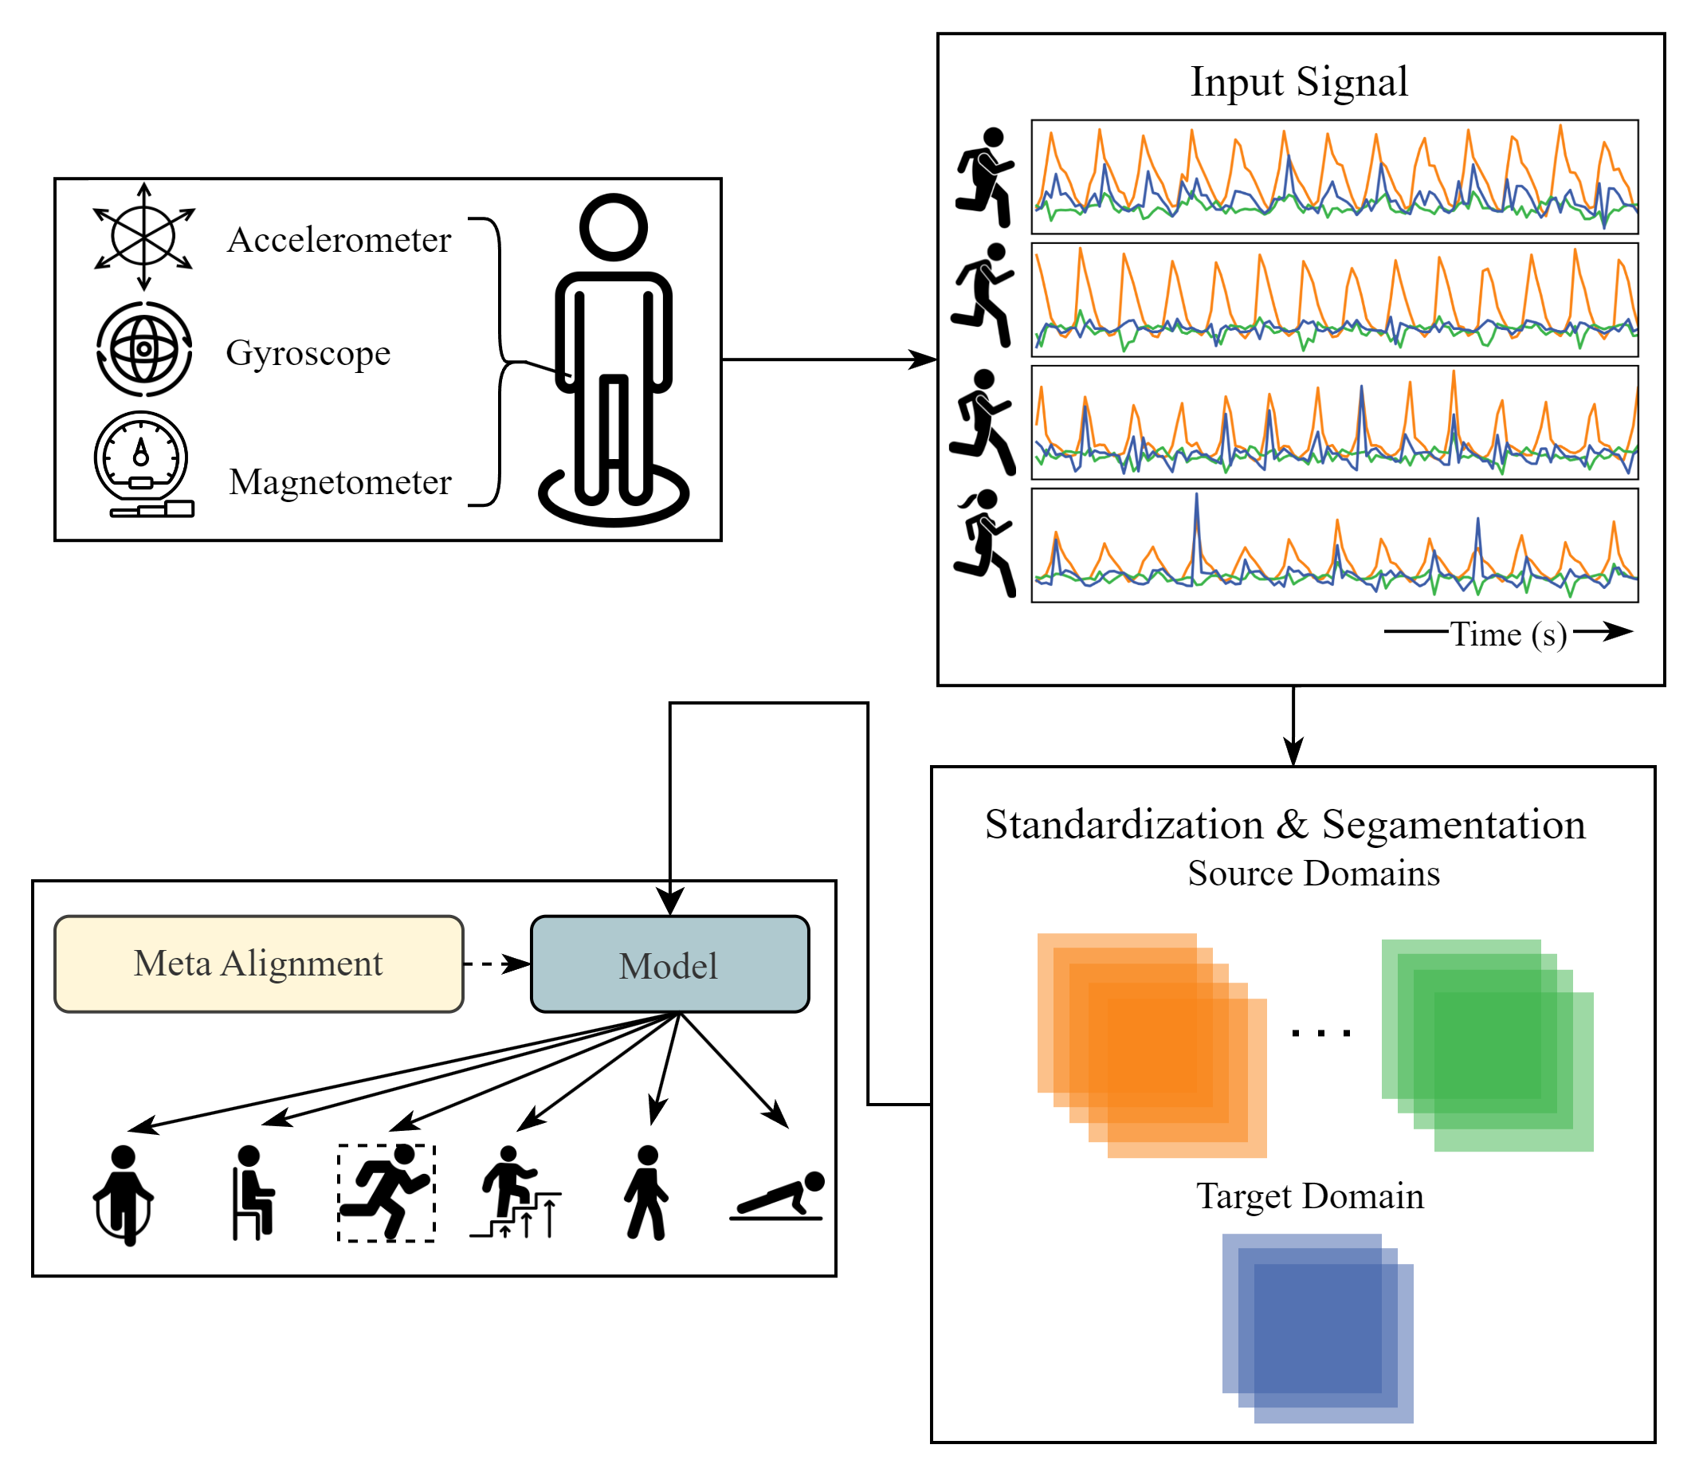
3.基于特征元对齐的人类行为识别方法

Slide 10
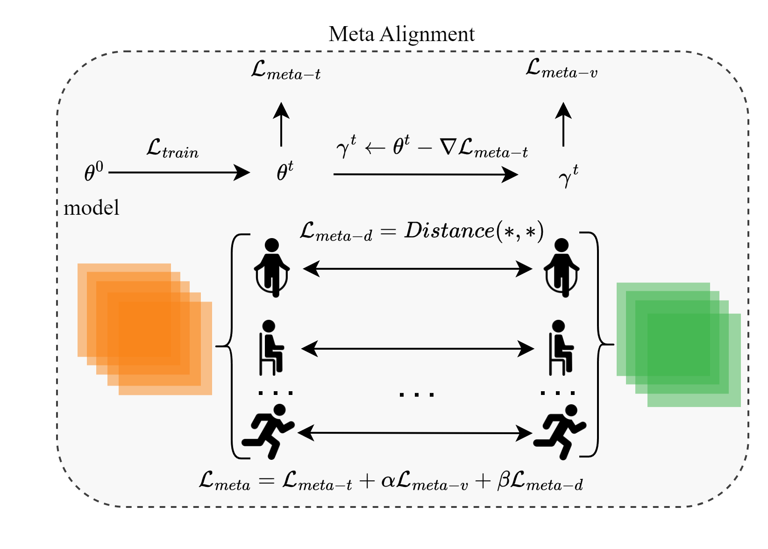
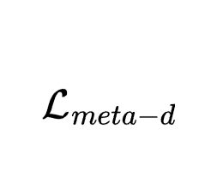
3.特征元对齐-核心方法
1）特征a：训练领域的特征
2）特征b：根据训练损失参数迭代后的临时参数，在验证领域的特征
3）目标：最小化特征a和特征b的距离

Slide 11
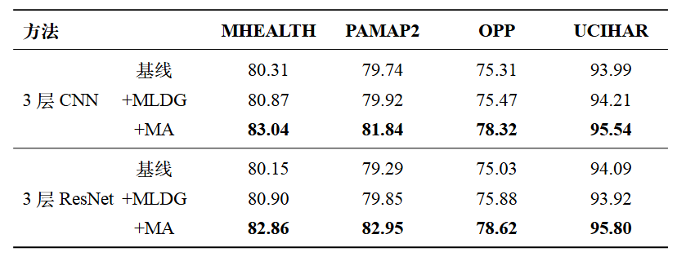
3.特征元对齐-基线的比较

Slide 12
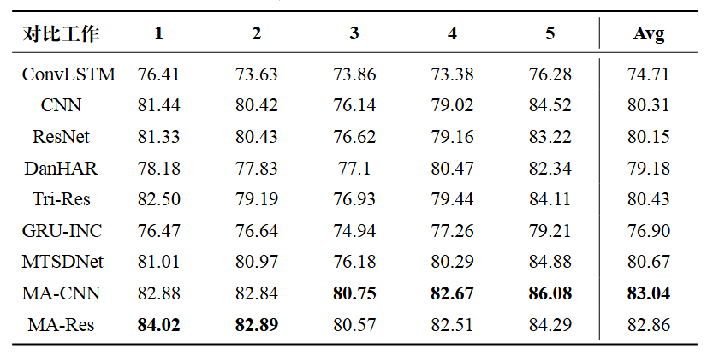
3.特征元对齐-对比方法的比较

Slide 13
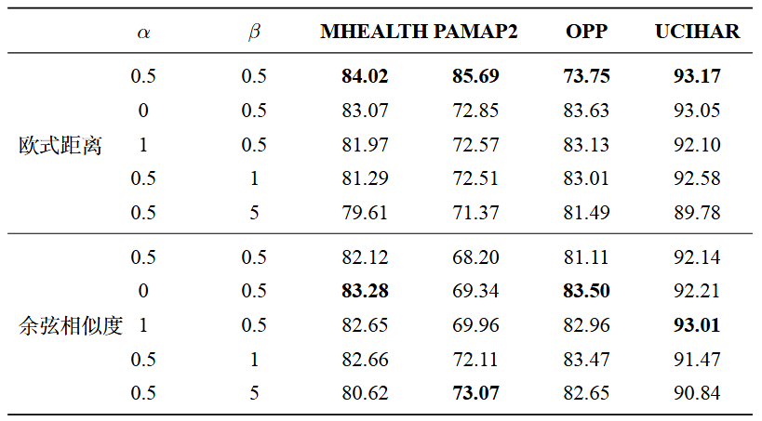
3.特征元对齐-消融实验

Slide 14
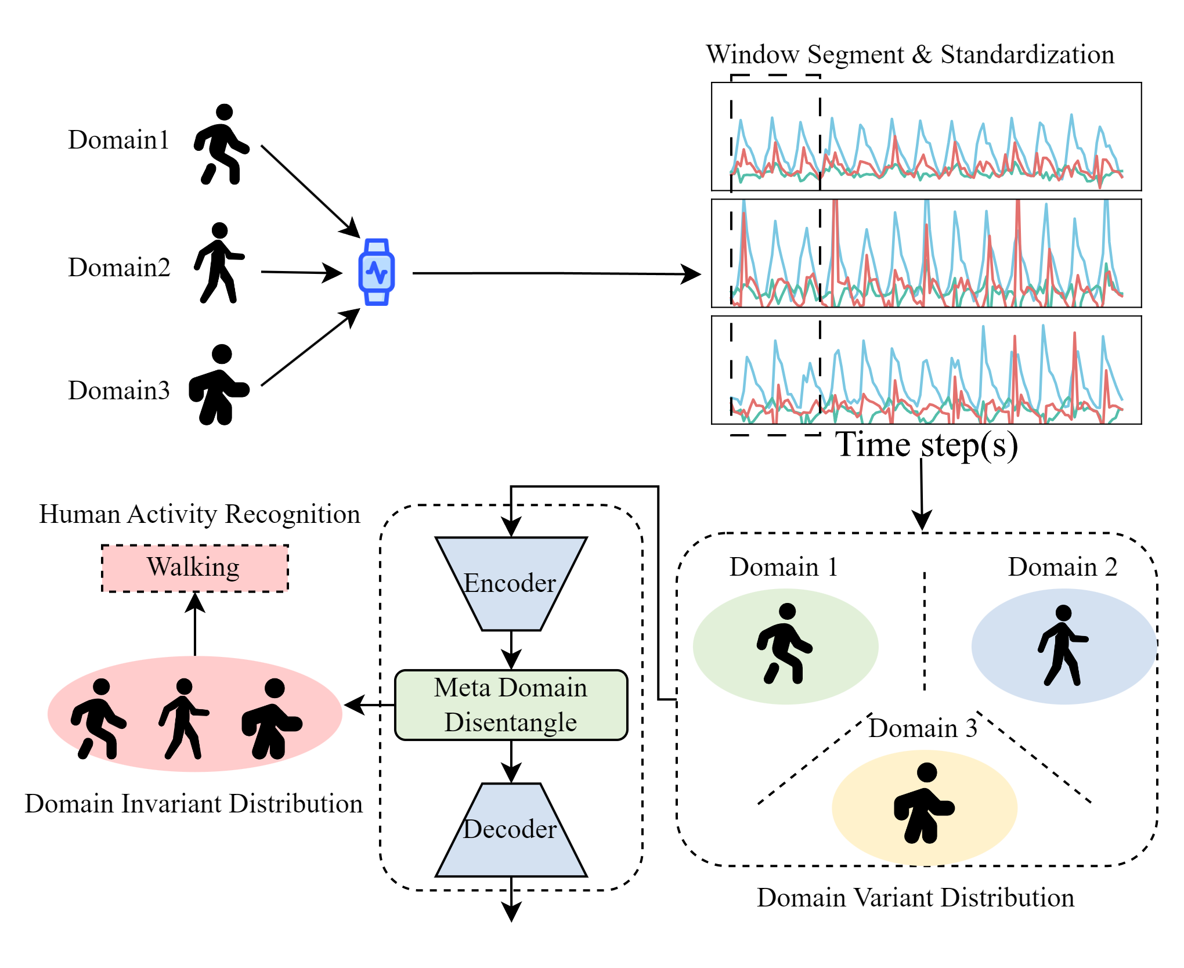
4.基于领域解耦元学习的人类行为识别方法

Slide 15
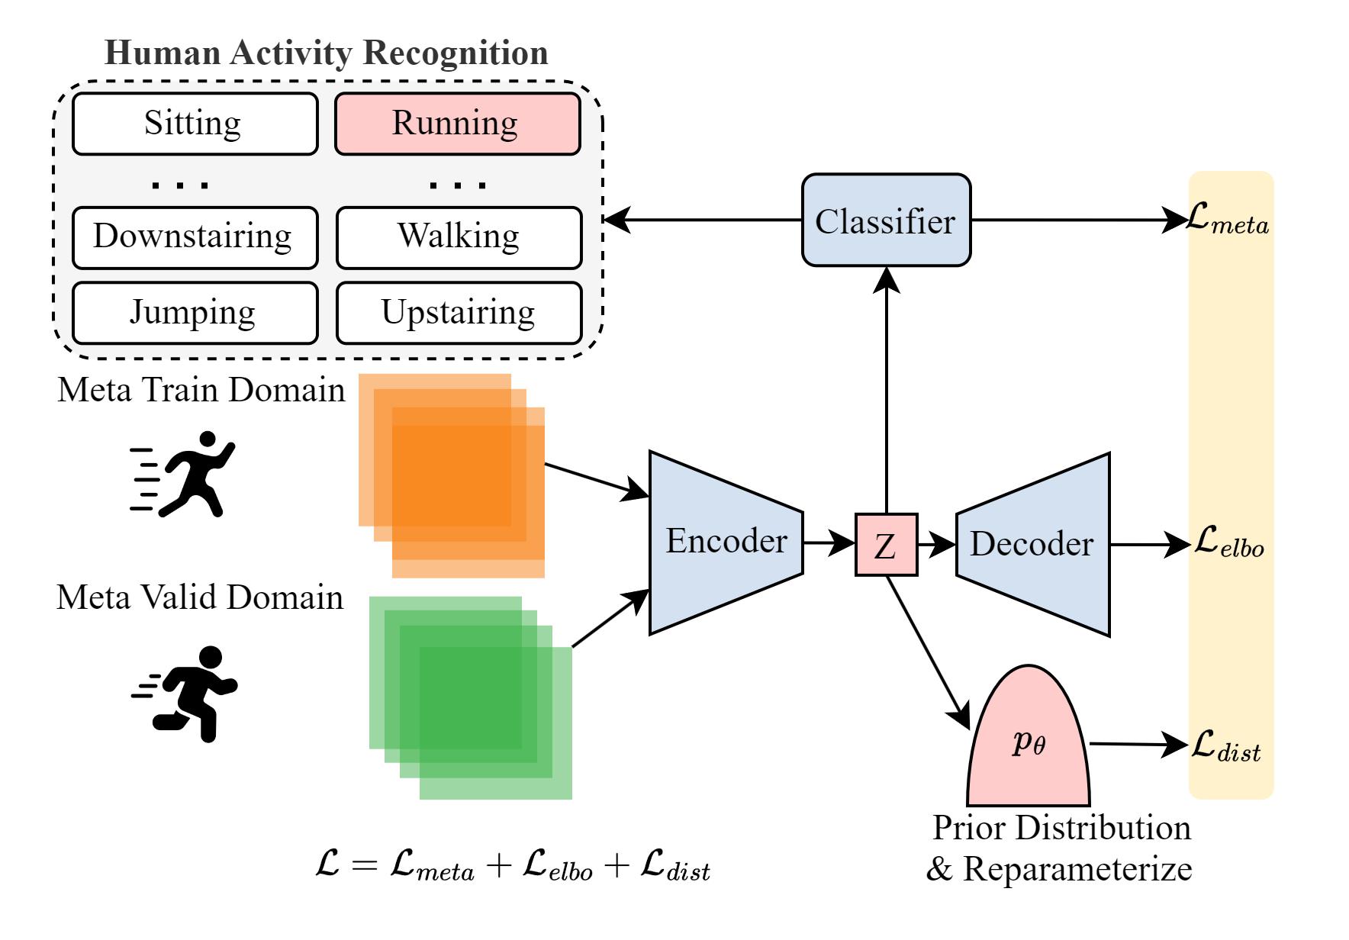
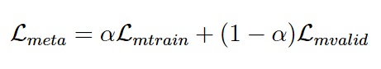
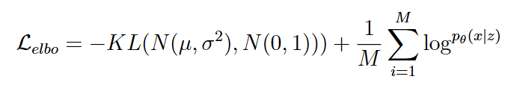
4.领域解耦元学习-核心方法

Slide 16
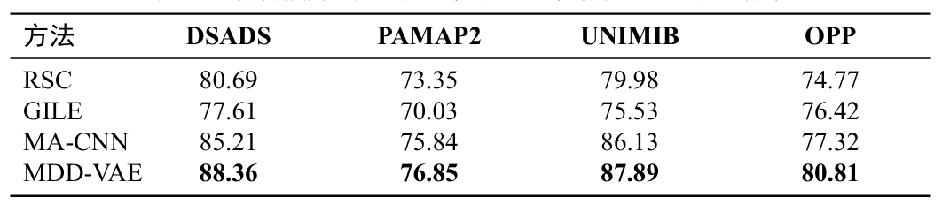
4.领域解耦元学习-与基线的比较

Slide 17
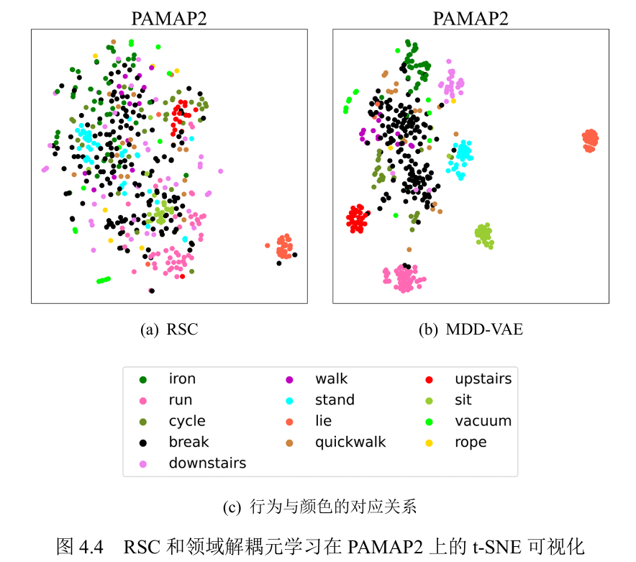
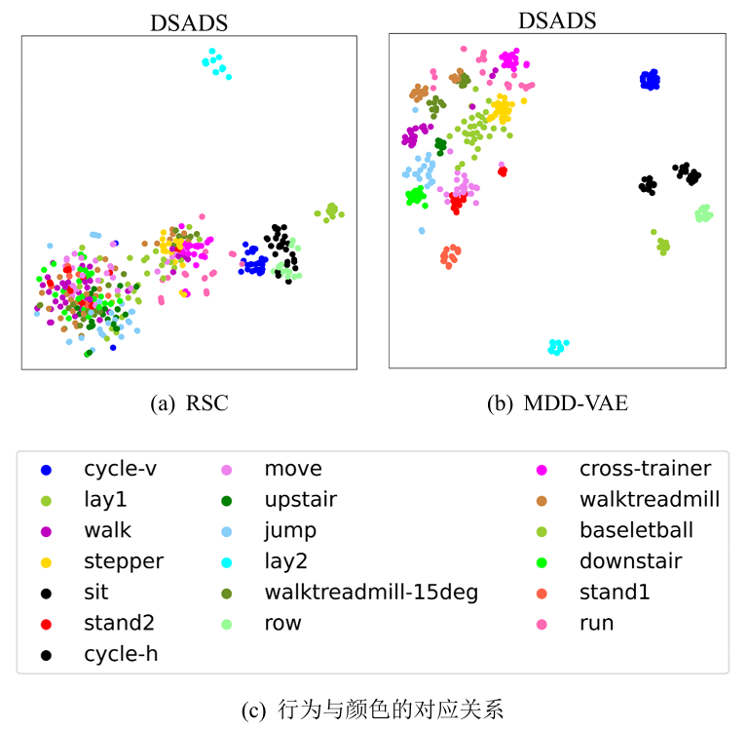
4.领域解耦元学习-可视化1

Slide 18
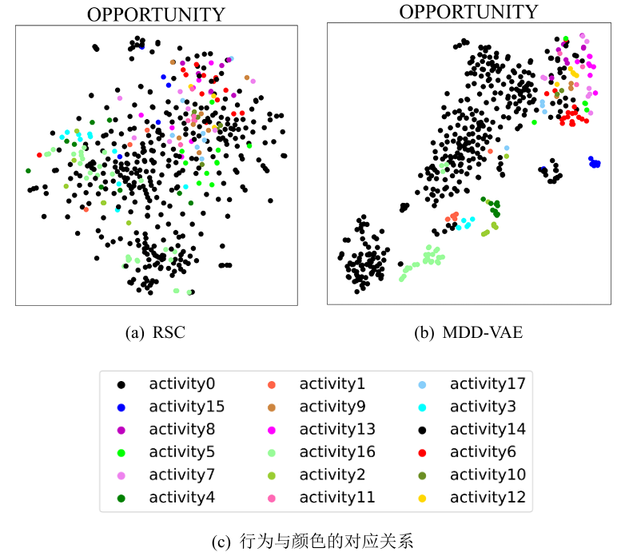
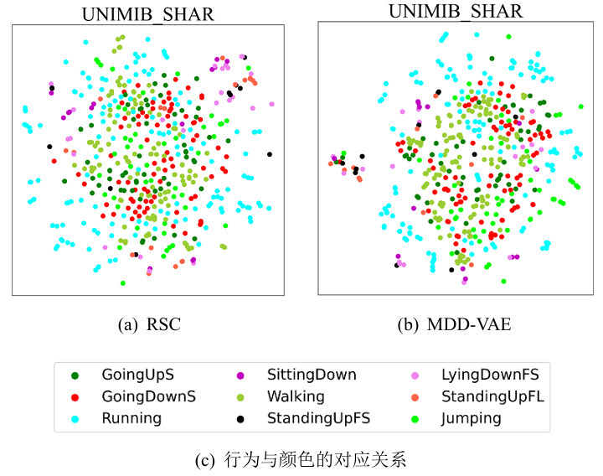
4.领域解耦元学习-可视化2

Slide 19
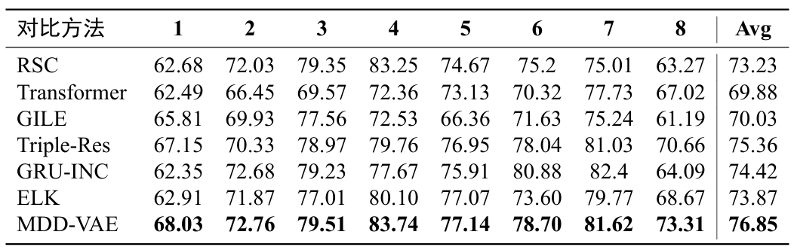
4.领域解耦元学习-与对比方法的比较

Slide 20
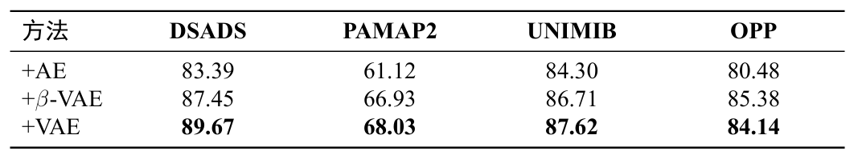
4.领域解耦元学习-编码结构消融实验

Slide 21
5.总结
一，针对分布外泛化能力的缺乏，提出了基于特征元对齐的人类行为识别方法：鼓励模型将两个领域之间同一行为分别在两个参数的的特征距离最小化，参数迭代有利于提取同一行为的不变特征，从而提升分布外泛化能力。
二，针对分布外分类稳定性的缺乏，提出了基于领域解耦元学习的人类行为识别方法：通过先验分布和重参数，约束潜在空间特征，防止在训练集上过拟合，加强潜在空间特征的鲁棒性，提升分布外分类稳定性。

Slide 22
5. 展望
模型结构
领域检测

Slide 23
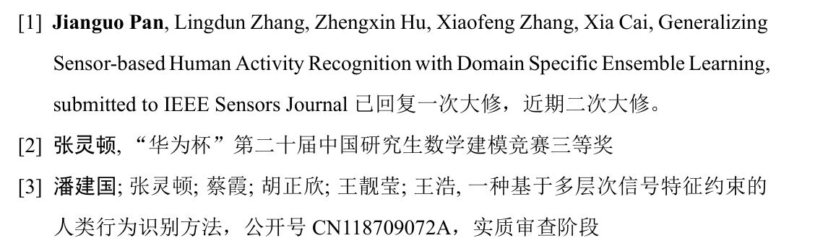
取得的科研成果

Slide 24
谢谢

Slide 25
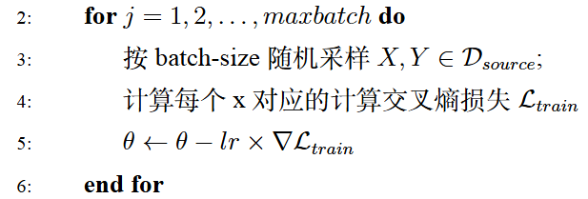
3. 特征元对齐-算法1-1

Slide 26
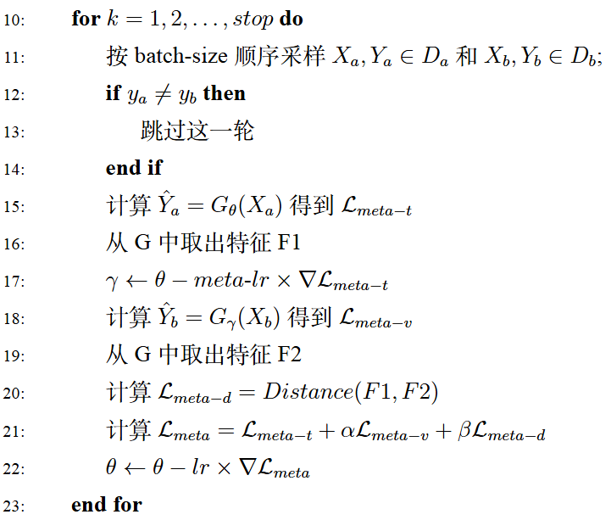
3. 特征元对齐-算法1-2

Slide 27
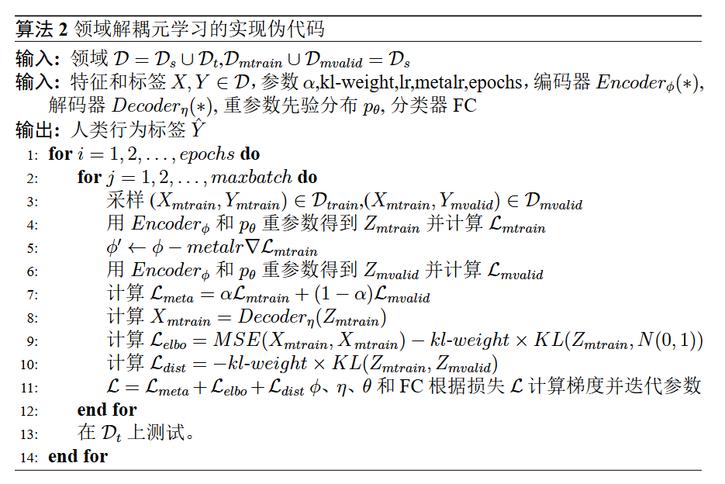
4.领域解耦元学习-算法

